Slide 1
原型开发方法&敏捷开发方法

Slide 2
目录
1
原型开发方法
2
优缺点
3
敏捷开发方法
4
优缺点

Slide 3
原型开发方法
待开发软件的现状
用户定义了一组一般性目标，但不能标识出详细的输入、处理和输出需求；开发者不能确定算法的有效性、操作系统的适应性或人机交互的形式。

Slide 4
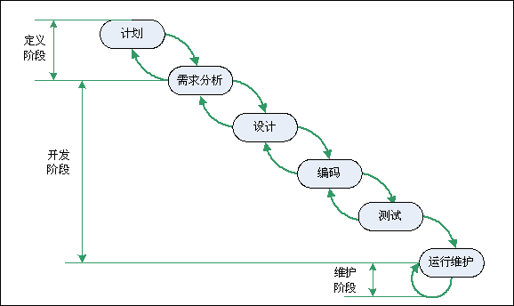
原型开发方法
瀑布法
传统的顺序开发方法（如瀑布法）要求依次完成系统计划、系统分析、系统设计和系统实现这些步骤。

Slide 5
原型开发方法
原型法
开发者和用户一起定义软件的总体目标，标识出已知的需求，并划分出进一步定义的区域。
然后是“快速设计”，快速设计集中于软件中那些对用户/客户可见的部分的表示（如输入和输出格式）、快速设计导致原型的构造。
原型由用户/客户评估，并进一步精化待开发软件的需求。
逐步调整原型，使其满足客户的要求，同时也使开发者对将要做的事情有更好的理解，这个过程是迭代的。
1
2
3
4
迭代开发方法（如原型法、敏捷法）要求对系统的功能部分进行分析、设计和实现，直到整个信息系统的所有部分都实现。

Slide 6
原型开发方法
什么是原型开发方法？
是一种为确定需求和表达功能而建立系统模型的过程，是传统方法与用户开发相结合的方法。

Slide 7
原型开发方法
根据已给的和分析的需求，建立一个原始的可修改模型。在软件开发的每个阶段都把有关信息进行反馈，修改模型，使模型趋于完善。在每个过程中，用户的参与和决策加强了，最终的结果更适合用户的要求。

Slide 8
原型开放方法优点
1
2
3
加强用户参与与决策，
沟通了用户和开发人员的思想
加快需求的确定，
接受需求的不确
定性和风险
简化项目管理，
缩短开发时间，
降低风险和开发
成本
Notes:
原型法更多地遵循了人们认识事物的规律，因而更容易为人们所普遍接受。原型法可以接受需求的不确定性和风险。
原型法将模拟的手段引入系统分析的初期阶段，沟通了人们的思想，缩短了用户和系统分析人员之间的距离，解决了结构化方法中最难于解决的一环。
充分利用了最新的软件工具，摆脱了老一套工作方法，使系统开发的时间、费用大大减少，效率等方面都大大地提高。
原型法可以提供很好的项目说明和示范，简化了项目管理。

Slide 9
原型开发方法缺点
3
2
1
如果用户合作不好，盲目纠错，会拖延开发进度
系统难以维护
不适用于开发大型的信息系统

Slide 10
目录
1
原型开发方法
2
优缺点
3
敏捷开发方法
4
优缺点

Slide 11
敏捷开发简介
敏捷开发的来源
2001年初，一批业界专家聚集在一起概括出了一些可以让软件开发团队具有快速工作、响应变化能力的价值观和原则。他们据此称自己为敏捷(Agile)联盟。在随后的几个月中，他们创建出了一份价值观声明，即敏捷联盟宣言。

Slide 12
敏捷开发简介
什么是敏捷开发方法？
是一种以人为核心的
迭代的
循序渐进的
开发方法。

Slide 13
敏捷联盟宣言
个体和交互 胜过 过程和工具
可以工作的软件 胜过 面面俱到的文档
客户合作 胜过 合同谈判
响应变化 胜过 遵循计划
虽然右项也有价值，但我们认为左项具有更大的价值。

Slide 14

敏捷联盟宣言
个体和交互胜过过程和工具
人是获得成功的最为重要的因素。
核心是以人为本，发挥人的主观能动性。
Notes:
如果团队中没有优秀的成员，那么就是使用好的过程也不能从失败中挽救项目，但是，不好的过程却可以使最优秀的团队成员失去效用。如果不能作为一个团队进行工作，那么即使拥有一批优秀的成员也一样会惨败。
一个优秀的团队成员未必就是一个一流的程序员，一个优秀团队的成员可能是一个平均水平的程序员，但是却能够很好地和他人合作。

Slide 15
敏捷联盟宣言
个体和交互胜过过程和工具
合作、沟通以及交互能力要比单纯的编程能力更为重要。
成员优秀
过程好坏
优秀团队

Slide 16
敏捷联盟宣言
可以工作的软件胜过面面俱到的文档
没有文档的软件是一种灾难。
过多的文档比过少的文档更糟。
代码
同步
文档
Notes:
代码不是传达系统原理和结构的理想媒介。团队更需要编制易于阅读的文档，来描述系统原理、结构、设计和决策的依据等。
编制各种文档需要花费大量的时间，并且要保持文档和代码的同步，就要花费更多的时间。如果文档和代码之间失去同步，那么文档就会变成庞大的、复杂的谎言，不但不会帮助理解，而且会造成重大的误导。

Slide 17
敏捷联盟宣言
客户合作胜过合同谈判
成功的项目需要频繁有序的客户反馈。为开发团队和客户的协同工作方式提供指导的合同才是最好的合同。
Notes:
在大多数情况下，合同中指明的条款远在项目完成之前就变得没有意义，有时甚至在合同签署之前就变得没有意义。
需要让软件的客户和开发团队密切地在一起工作，并尽量经常地提供反馈。

Slide 18
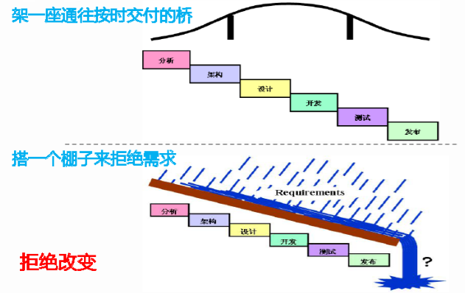
敏捷联盟宣言
响应变化胜过遵循计划
计划赶不上变化。

Slide 19
敏捷联盟宣言
响应变化胜过遵循计划
较好的计划策略：为下两周做详细的计划，为下三个月做粗略的计划，再以后就做极为粗糙的计划。
Notes:
计划往往会遭受形态上的改变，而不仅仅是日期改变。
构建计划时，应确保计划是灵活的并且易于适应商务和技术方面的变化。
创建一张优美的PERT或者Gantt图并贴到墙上是很有诱惑力的，它可以跟踪单人任务，可以比较实际完成日期和计划日期，并对出现任何偏差做出反应。但实际上发生的是这张图的组织结构不再适用。团队增加了对于系统的认识、客户增加了对于需求的认识，图中的某些任务会变得可有可无。另外一些任务会被发现并增加到图中。

Slide 20
敏捷联盟宣言
个体和交互 胜过 过程和工具
可以工作的软件 胜过 面面俱到的文档
客户合作 胜过 合同谈判
响应变化 胜过 遵循计划
虽然右项也有价值，但我们认为左项具有更大的价值。
根据宣言可以引出n条原则

Slide 21
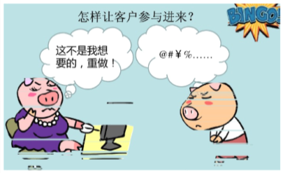
敏捷实践原则
1.我们最优先要做的是通过尽早的、持续的交付有价值的软件来使客户满意。
有统计数字表明，越早、越频繁地向用户交付软件，软件的质量就越好。

Slide 22
敏捷实践原则
2.即使到了开发的后期，也欢迎改变需求。敏捷过程利用变化来为客户创造竞争优势。
使用敏捷过程的开发组织欢迎需求的变化，因为他们认为需求变化可以让他们更多地了解市场。
敏捷开发组织采用各种方法和技术，使软件的结构高度灵活，需求的变化对系统的影响被最小化。

Slide 23
敏捷实践原则
3.经常性的交付可以工作的软件，交付的间隔可以从几个星期到几个月，交付的时间间隔越短越好。
敏捷开发组织不满足于交付文档和计划，他们的目标是频繁地交付可以工作的软件，从而满足客户的需要。

Slide 24
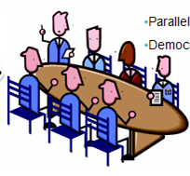
敏捷实践原则
4.整个项目开发期间，业务人员和开发人员必须天天都在一起工作。

Slide 25
敏捷实践原则
5.围绕被激励起来的个体来构建项目。给他们提供所需的环境和支持，并且信任他们能够完成工作。
在一个敏捷项目中，人员被认为是最重要的因素，其它所有因素（过程、环境、管理等）都被认为是次要的，当这些因素对人员造成不利影响时，就必须对其做出改变。
例如，如果某些过程步骤对团队人员来说是个障碍，那么过程就必须改变。

Slide 26

敏捷实践原则
6.在团队内部，最有效率和最有效果的信息传达方式就是面对面的交流。
在敏捷项目中，默认的交流方式就是交谈，而不是文档。文档在必要的时候会被创建，但不会试图用文档来捕获所有项目信息。

Slide 27
敏捷实践原则
7.可以工作的软件是进度的主要度量标准。
对于敏捷项目来说，进度的度量标准是当前可满足用户需求的软件的量，而不是当前项目所处的阶段、文档数量或基础代码的数量。
项目完成了30%的含义是用户所需功能的30%已被实现。

Slide 28
敏捷实践原则
8.敏捷过程提倡可持续开发。出资人、开发者和用户应该共同维持一个稳定的开发速度。
敏捷小组会在整个项目开发期间保持一个适当的、可持续的开发速度，从而维持最高的质量标准。敏捷项目不会使开发者感到疲惫不堪。

Slide 29
敏捷实践原则
9.对卓越技术和良好设计的不断追求有助于提高敏捷性。
敏捷开发团队认为提高质量会加快开发进度。因此要保持软件的精简和健壮。
敏捷开发团队的每个成员都要致力于开发高质量的代码，不能把混乱的、底质量的代码留到以后去修改。

Slide 30
敏捷实践原则
10.简单——尽量减少工作量的艺术是至关重要的。
敏捷开发方法总是选择达到目标的最简单途径。
敏捷开发团队并不花费大量精力去预防将来可能出现的问题，而是专注于对当前工作采用最简单、最高质量的解决方案，并相信将来如果问题出现，可以很方便地进行修改。

Slide 31
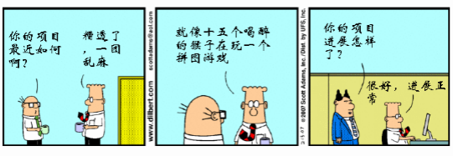
敏捷实践原则
11.最好的架构、需求和设计都出自于自组织的团队。
敏捷开发团队是自组织的团队。职责并非是从团队外部加给每一个团队成员，而是团队作为一个整体接受职责并自己决定怎样去完成它。

Slide 32
敏捷实践原则
11.最好的架构、需求和设计都出自于自组织的团队。
敏捷开发团队成员在项目的各个方面（架构、需求、测试等）都是共同负责的，不会出现某一人单独负责一方面任务的情况。

Slide 33
敏捷实践原则
12.每隔一定时间，团队都要总结怎样更有效率地工作，然后相应地调整自己的行为。
敏捷开发团队认识到环境在不断地改变，因此团队也需要不断地对组织、规则、惯例和各种关系进行调整，以保持自身的敏捷性。

Slide 34
敏捷开发应用
敏捷开发方法是一种以人为核心的迭代的循序渐进的开发方法。
敏捷开发方法又不完全是一种方法学，更多的是一种思路或者思维方式，是一组开发方法的统称。

Slide 35
敏捷开发应用
典型的敏捷方法：
XP(极限编程，eXtreme Programming)
FDD(特性驱动开发, Feature-Driven Development)
Scrum
ASP(自适应软件开发Adaptive Software Development)
AUP(敏捷统一过程，Agile Unified Process)
Crystal

Slide 36
敏捷开发应用
XP（极限编程）
是一个轻量级的、灵巧的敏捷开发方法，它将复杂的开发过程分解为一个个相对比较简单的小周期；通过积极的交流、反馈以及其它一系列的方法，开发人员和客户可以非常清楚开发进度、变化、待解决的问题和潜在的困难等，并根据实际情况及时地调整开发过程。

Slide 37
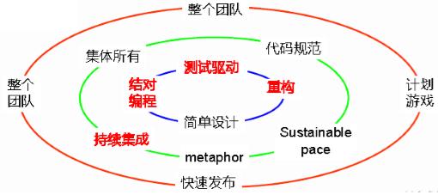
敏捷开发应用
XP：工程实践
Notes:
整个团队：客户也是开发团队成员
计划游戏：XP项目计划的主导思想是将业务责任和开发责任相分离。业务人员（客户）确定哪些产品特征是重要的，开发人员确定实现这些特征需花费多少成本。
短交付周期（快速发布）：XP项目每两周向客户交付一次软件，所交付的软件涉及客户的一部分需求，客户要及时作出反馈。
持续集成：不超过两个小时就对改变的地方进行一次集成和测试。团队编程并不是单纯的分而治之，而是分散、解决问题然后集成。
集体所有：代码归集体所有，团队中的所有成员都有权访问和改进项目的所有模块代码。
代码规范：一是希望通过建立统一的代码规范，来加强开发人员之间的沟通，同时为代码走查提供了一定的标准；二是希望减少项目开发过程中的文档，XP认为代码是最好的文档。
可持续的开发速度：软件项目不是短跑，而是马拉松，它需要一个可持续的速度，能够保持能量和敏锐性。极限编程的一个原则是“不要加班”，但也有例外，即在一个发布周期的最后一周加班是允许的，因为这时可能需要加速以达到发布目标。
系统隐喻：通过隐喻来描述系统如何运作、新的功能以何种方式加入到系统。它通常包含了一些可以参照和比较的类和设计模式。XP不需要事先进行详细的架构设计。
结对编程：两个程序员用一台电脑一起工作，其中一人操作键盘，输入程序，另一人与他密切交流，检查错误和需要改进的地方。两人的角色频繁互换。
测试驱动：强调"测试先行"。在编码开始之前，首先将测试写好，而后再进行编码，直至所有的测试都得以通过。
重构：在不改变既有代码的行为的前提下，改善代码的设计。重构的目的是为了消除代码重的“坏气味”，从而达到防止代码腐烂的目的。
简单设计：认为代码的设计应该尽可能的简单，只要满足当前功能的要求，不多也不少。

Slide 38
敏捷开发优点
投资回报
速度
自我管理
优势
质量
精确
Notes:
1. 精确。瀑布模式通常会在产品起点与最终结果之间规划出一条直线,然后沿着直线不断往前走。然而当项目到达终点时,用户通常会发现那已经不是他们想去的地方。而敏捷方法则采用小步快跑,每走完一步再调整并为下一步确定方向,直到真正的终点。
2. 质量。敏捷方法对每一次迭代周期的质量都有严格要求。一些敏捷方法如极限编程等,甚至使用测试驱动开发(test-driven development),即在正式开发功能代码之前先开发该功能的测试代码。这些都为敏捷项目的整个开发周期提供了可靠的质量保证。
3. 速度。敏捷团队只专注于开发项目中当前最需要的、最具价值的部分。这样能很快地投入开发。另外,较短的迭代周期使团队成员能迅速进入开发状态。
4. 丰厚的投资回报率。在敏捷开发过程中,最具价值的功能总是被优先开发,这样能给客户带来最大的投资回报率。
5. 高效的自我管理团队。敏捷开发要求团队成员必须积极主动,自我管理。在这样的团队中工作,每个团队成员的技术能力、交流、社交、表达和领导能力也都能得以提高。

Slide 39
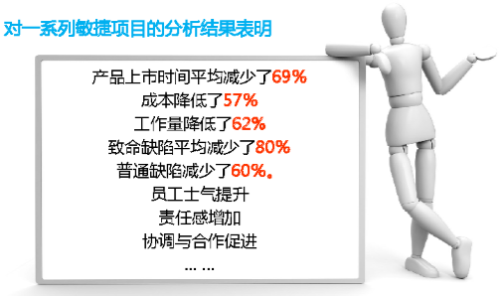
敏捷开发优点

Slide 40
敏捷开发缺点
1
2
3
客户环境
客户认同
客户责任
团队对敏捷的认识程度
频繁交付
过份关注短期目标
成员的能力
要求全能型
沟通要求
害怕暴露能力缺陷

Slide 41
Thank You !

